Slide 1
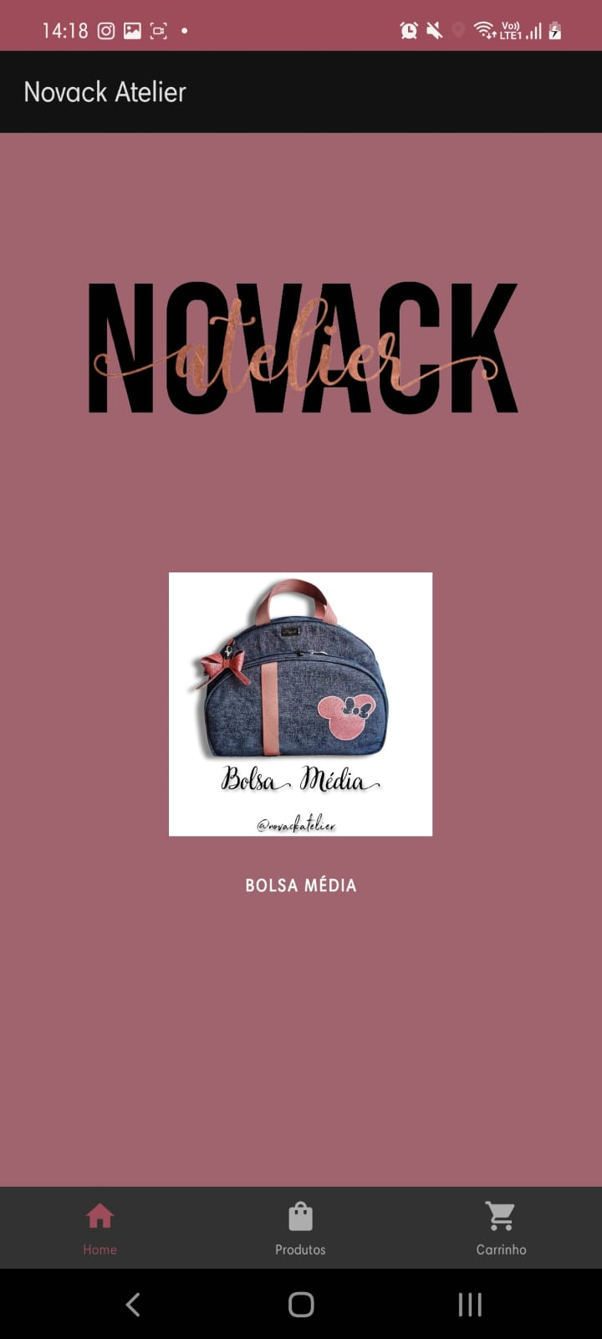

NOVACKATELIER
@NOVACKATELIER
01
02
Loja virtual
Mariane Ribeiro
Nathalia Oliveira Novack
N006
NOVACKATELIER

Slide 2
01
PROBLEMA VS. SOLUÇÃO
@NOVACKATELIER
01
02
PROBLEMA VS.
SOLUÇÃO

Slide 3
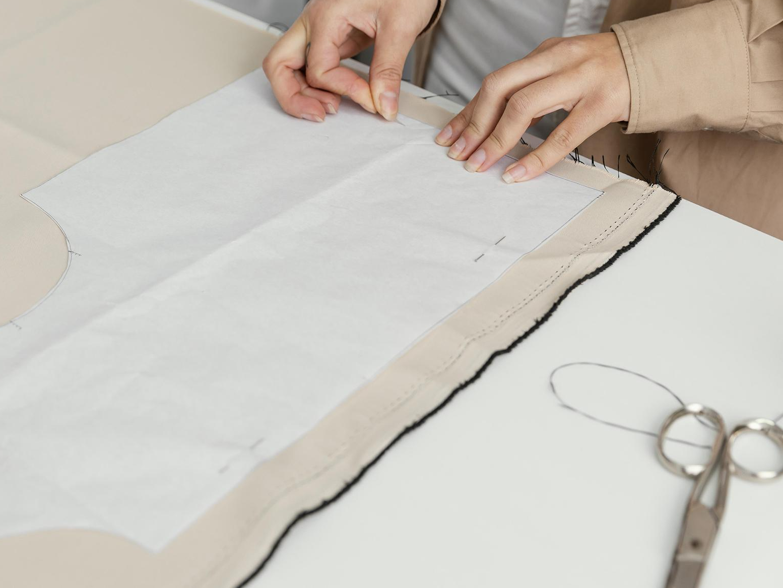
PROBLEMA
PROBLEMA
@NOVACKATELIER
01
02
Atualmente, o problema da loja é em relação ao tempo até fechar a venda dos produtos que a loja tem a pronta entrega, com o aplicativo espera-se que isso seja resolvido em menos tempo, uma vez que o aplicativo já terá as fotos e os valores dos produtos comercializados na empresa.
N006

Slide 4
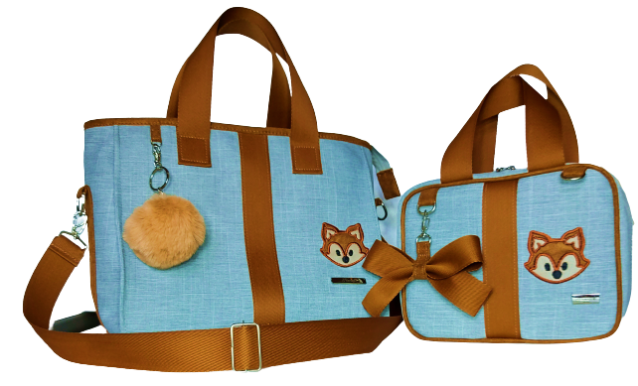
SOLUÇÃO
@NOVACKATELIER
01
02
A implementação um aplicativo que viabilizou, de modo geral, o controle da loja, atendendo todas as necessidades da solicitante.
A aplicação deste sistema possibilitou a melhor administração do estabelecimento, além de economizar o tempo hábil nos determinados registros.
N006

Slide 5
02
APLICATIVO
@NOVACKATELIER
01
02
APLICATIVO
N006
NOVACKATELIER

Slide 6

OBJETIVO DO APLICATIVO
@NOVACKATELIER
01
02
Controle do Fluxo de Vendas com agilidade e confiabilidade!
Função multiusuários
Clientes da loja cadastrados
Podem visualizar os produtos
Efetuar compras
Acompanhar seus pedidos on-line
Clientes da loja não cadastrados
Podem visualizar os produtos
Gerente
Efetuar consultas para os clientes
Ver todos os pedidos realizados
Alterar status dos pedidos
Tem como responsabilidade registrar toda a parte de produtos (estoque e fotos)

Slide 7
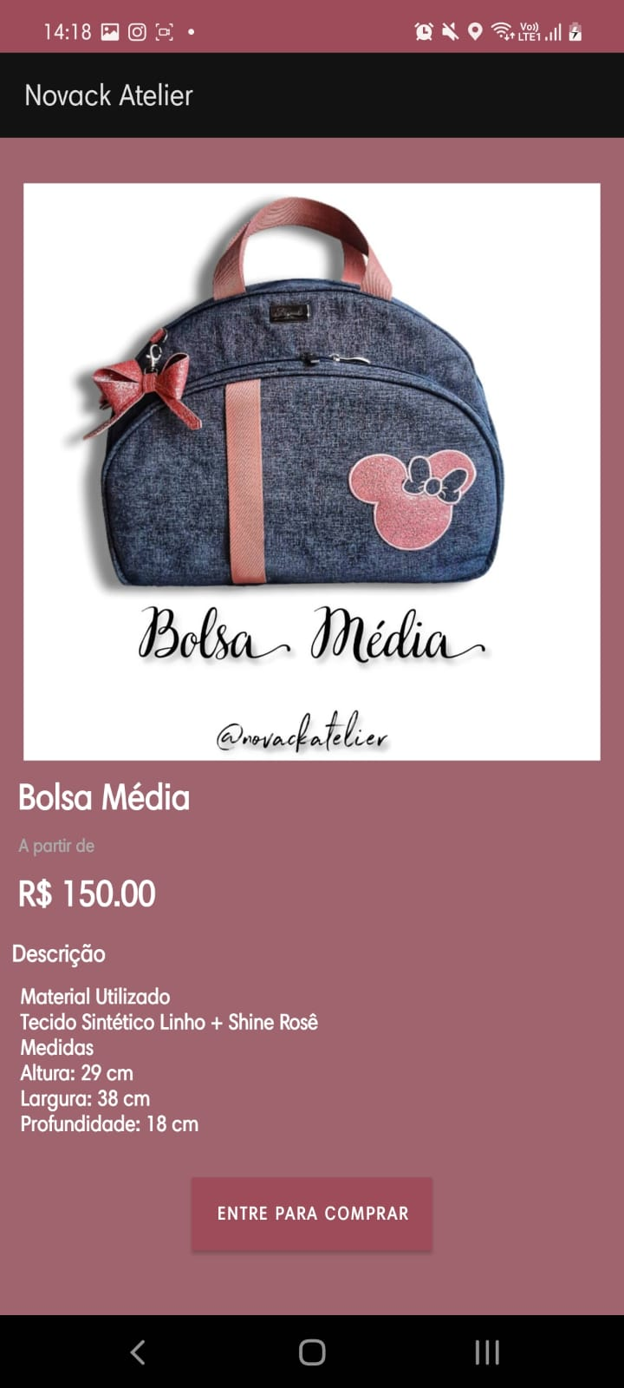
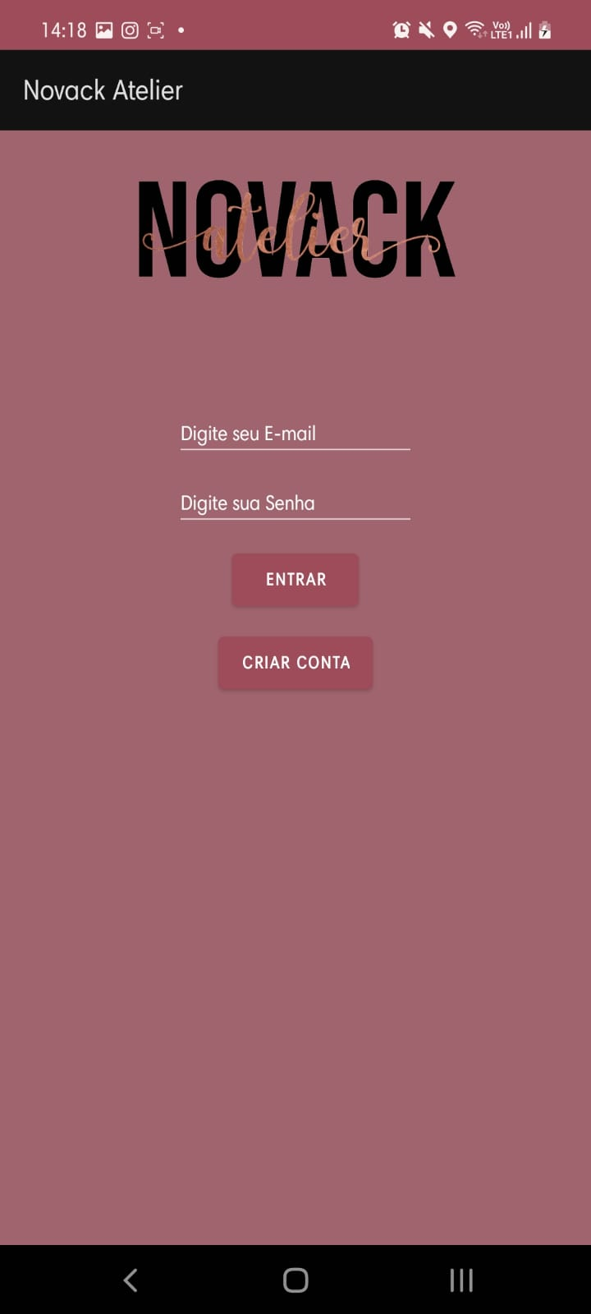
TELAS DO APLICATIVO
@NOVACKATELIER
01
02
TELA INICIAL
TELA DE PRODUTO
LOGIN

Slide 8
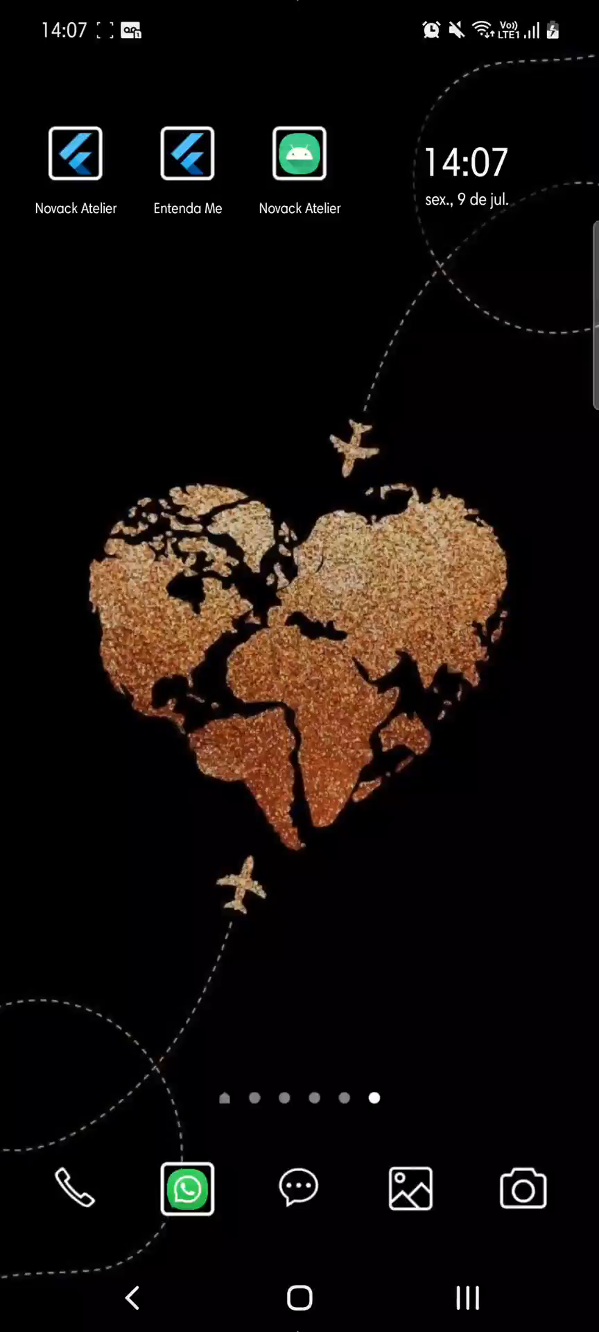
DEMONSTRAÇÃO DE PRODUTO
@NOVACKATELIER
01
02
Um vídeo de demonstração de como o aplicativo funciona.

Slide 9
Obrigada!
NOVACKATELIER
@NOVACKATELIER
01
02
Alunas:
Mariane Ribeiro
Nathalia Novack
@novackatelier
NOVACKATELIER

